Slide 1
Journée de l’éducation bienveillante pour les professionnels de l’enfance Le vendredi 22 mars 2019 au Cinéma Ti Hanok à Auray 56400
En présence de Catherine Guéguen
Marion Cuerq et Elsa Moley
30€/professionnel la journée
Contact: Delphine Haddad coordinatrice pôle pro enfance jeunesse lesateliersgordon
haddaddelphine@yahoo.fr 06 29 13 57 42

Slide 2
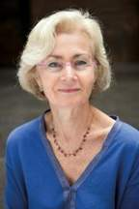
Journée pour les professionnels de l’enfance:
le Vendredi 22 mars 2019
9h15: Café d’accueil
10h/12h30:
Conférence interactive animée par Catherine Guéguen
« L’apport des neurosciences affectives et sociales dans le développement du jeune enfant »
12h30/13h30: déjeuner libre *
*pensez à réserver la veille proche du cinéma

Slide 3
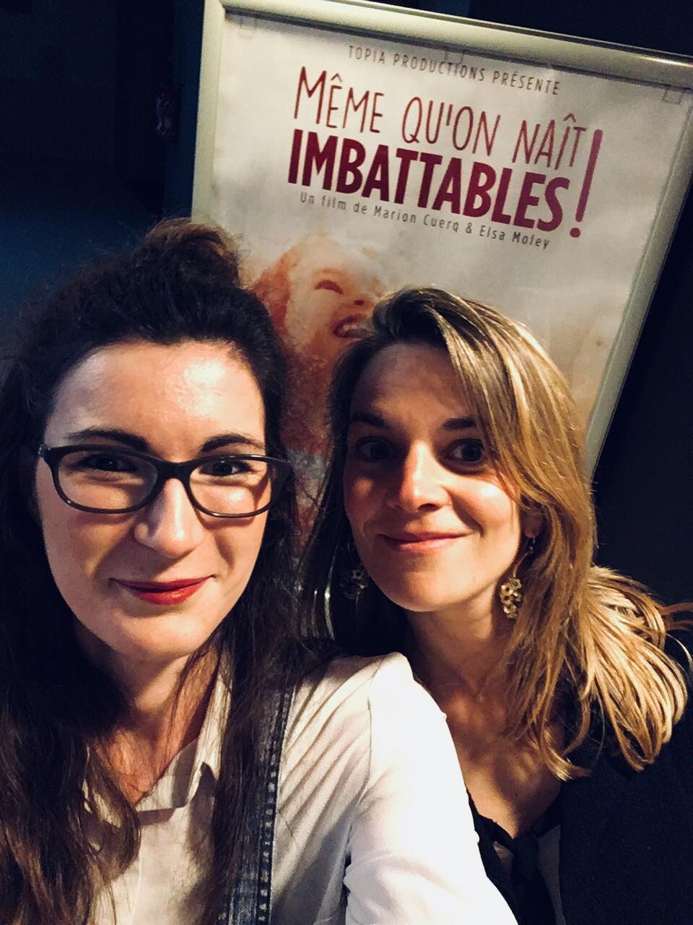
13h30/16h30
Projection du film « Même qu’on naît imbattables »
suivi d’un échange/débat avec Les réalisatrices Marion Cuerq et Elsa Moley
en présence de Catherine Gueguen
SYNOPSIS
On aspire tous à vivre dans un monde sans violence.
Et si tout commençait … par l’enfance ?
Car la violence de notre société prend racine dès nos premiers pas.
Menaces, punitions, gifles, fessées, viennent s'inscrire dans le quotidien, comme une banalité inhérente à l'enfance ... au nom de l’éducation et de l’amour ?
Un peuple, qui le premier, a compris qu’élever les enfants dans l’empathie et la bienveillance ferait d’eux des êtres responsables et surtout, respectueux des autres, ce sont les suédois, pionniers de l'abolition des violences dites éducatives, dès 1979. Et si c’était aussi simple ?
Ce film vous emmène à la rencontre de cette première génération imbattable, et invite, à travers une nouvelle conception de l’enfant, à reconsidérer la nature humaine.

Slide 4
Nos partenaires

